Slide 1
서울시 대기오염과
연료별 차량 간의 관계

Slide 2
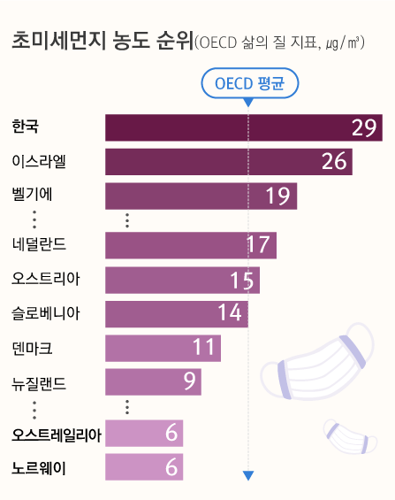
POWER POINT PRESENTATION
Page. 1
“한국, 미세먼지 농도가 가장 나쁘다.”
- OECD
초미세먼지는 평균의 두 배 이상

Slide 3
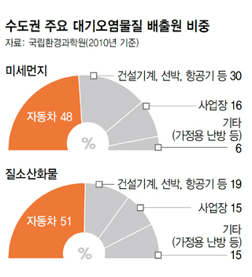
POWER POINT PRESENTATION
Page. 2
수도권 대기오염 주범은 '자동차'
- 국립환경과학원
“자동차 배기가스, 대기오염물질 중 절반 이상 차지"

Slide 4
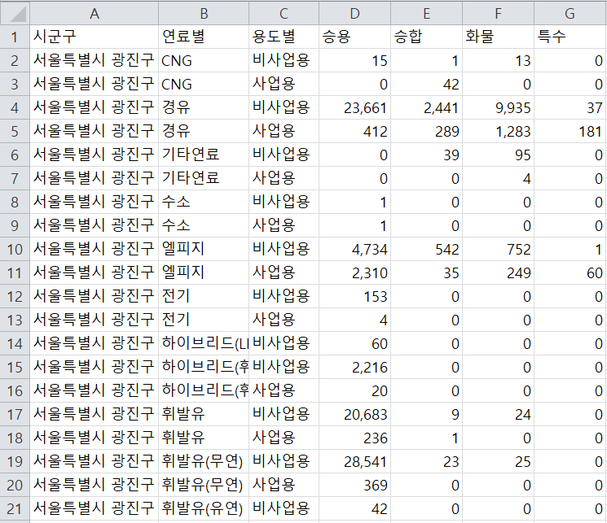
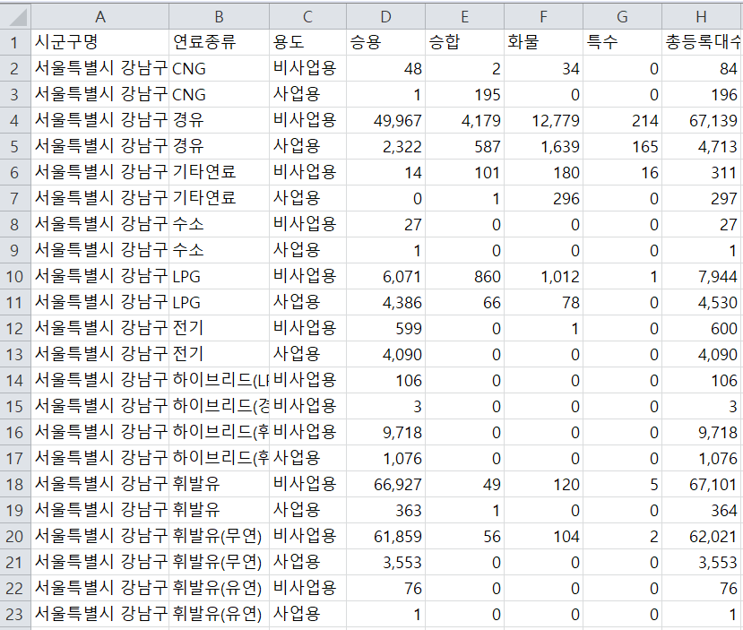
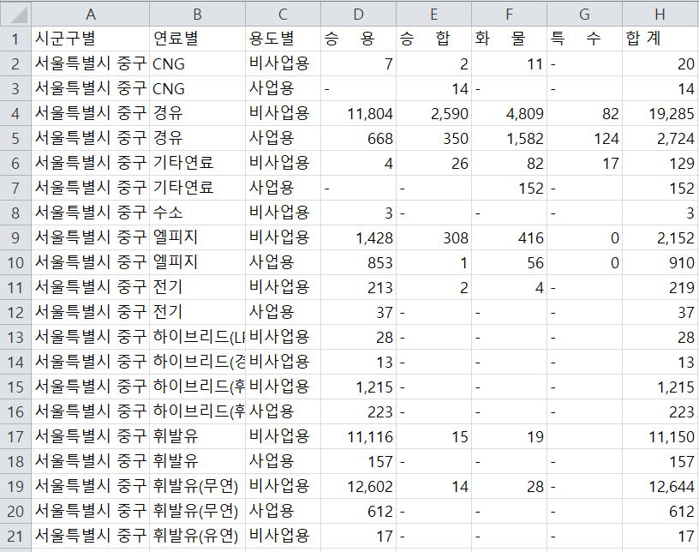
POWER POINT PRESENTATION
Page. 3
광진구
강남구
중구
서울특별시의 연료별 차량 등록 현황

Slide 5
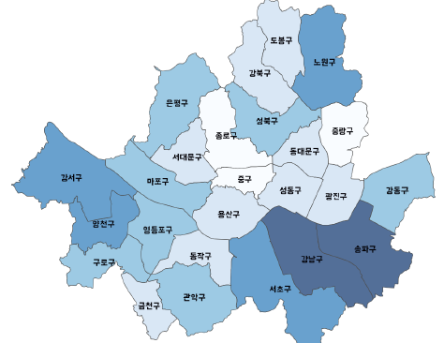
POWER POINT PRESENTATION
Page. 4
서울특별시 각 구별
자동차 등록 현황
* 진할 수록 차량 많음

Slide 6
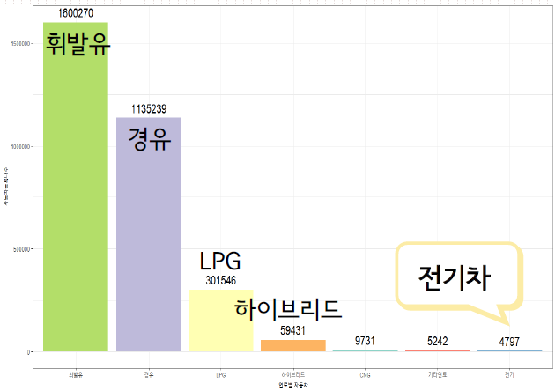
POWER POINT PRESENTATION
Page. 6
전기차 장점
이산화탄소를 배출하지 않는다.
전기차는 대기오염 지수와도 많은 관계가 있을 것

Slide 7
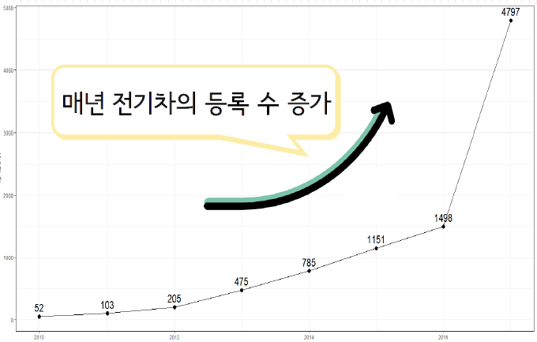
POWER POINT PRESENTATION
Page. 7
전기차로 54% 교체
= 오염물질 77% 감소

Slide 8
POWER POINT PRESENTATION
Page. 8
1단계
2단계
3단계
분석 배경
및 목적
분석 과정
분석 결과
서울시 대기 현황
미세먼지와 차량과의 관계
요인설정
데이터 추출 및 시각화
서울시 미세먼지 감소를 위해
전기차의 도입을 늘리도록
정부의 정책적인 노력이 필요

Slide 9
POWER POINT PRESENTATION
Page. 9
감사합니다

